Slide 1
محادثة عن: آدَابُ المُتَعَلِّم
Dr. Ehab Atta

Slide 2
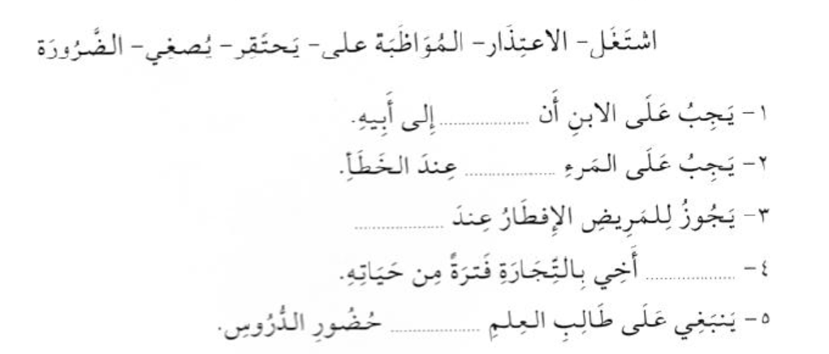

Slide 3
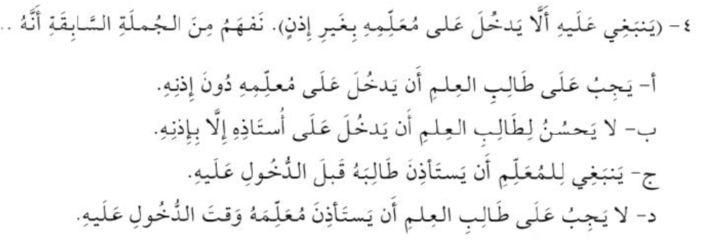

Slide 4


Slide 5


Slide 6


Slide 7


Slide 9


Slide 10
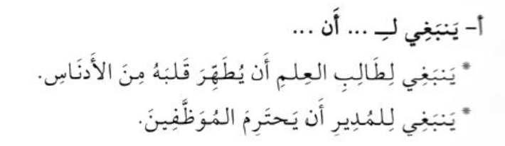

Slide 11
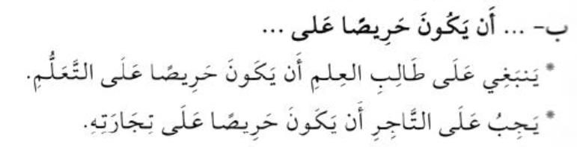

Slide 12
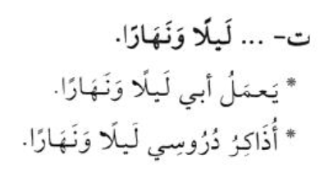

Slide 13


